Slide 1


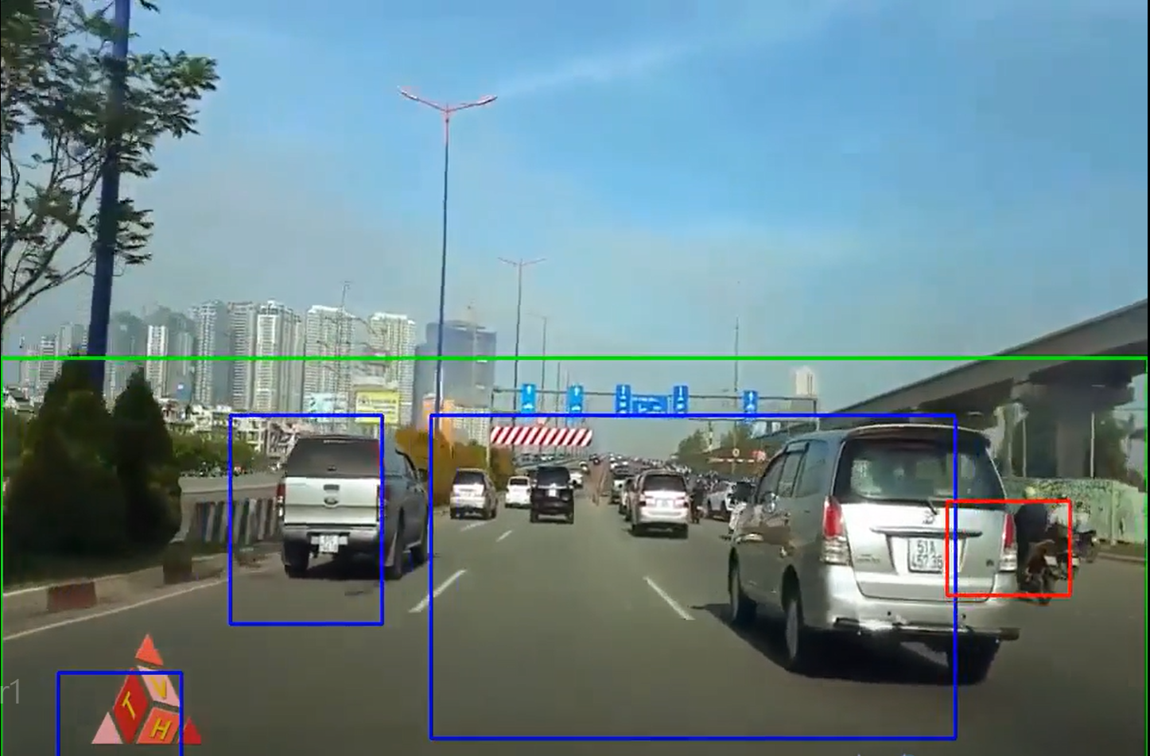
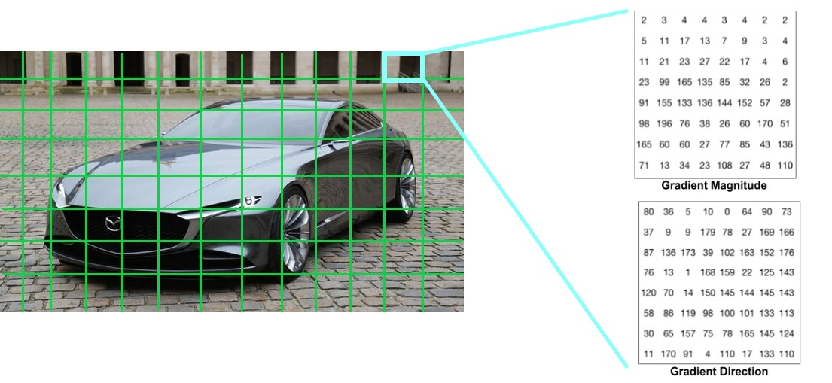
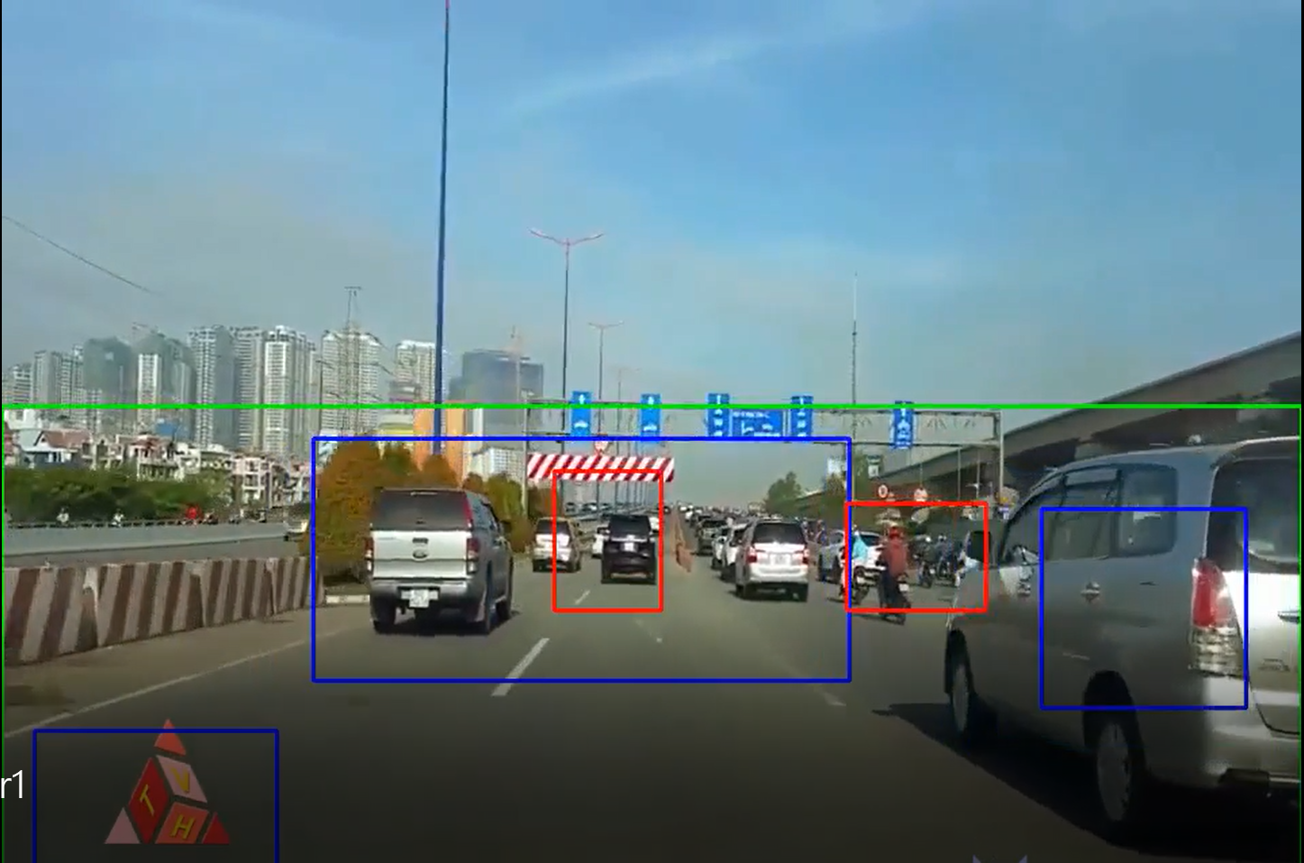
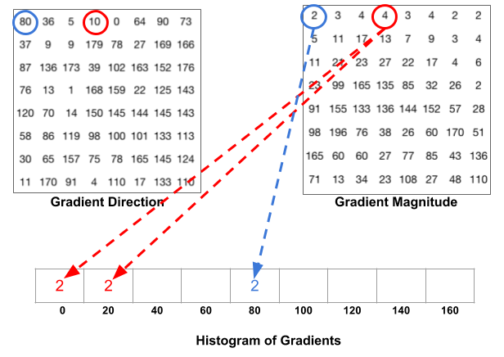
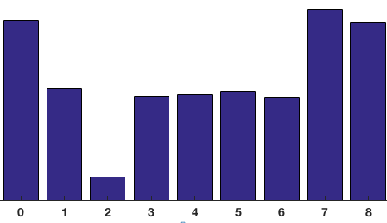
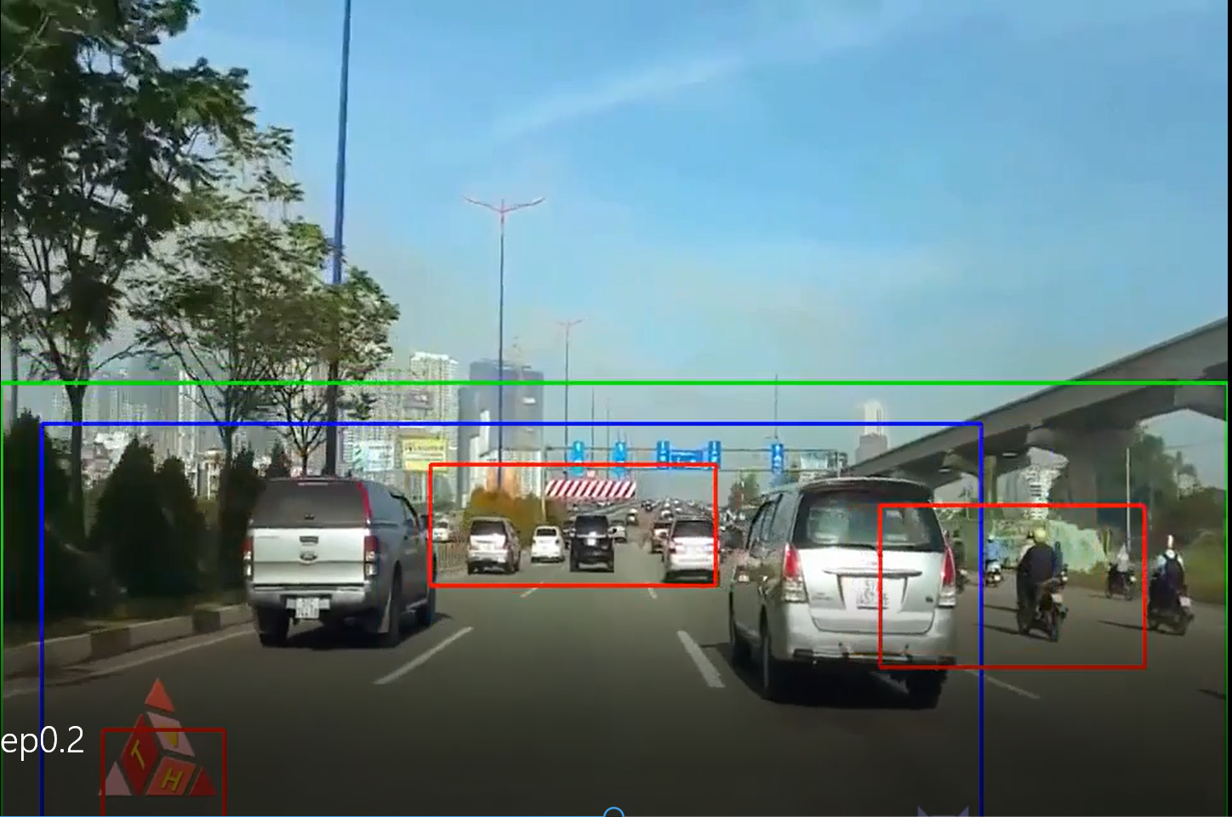
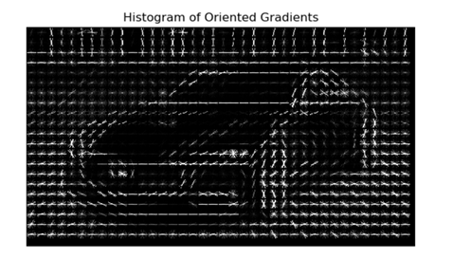
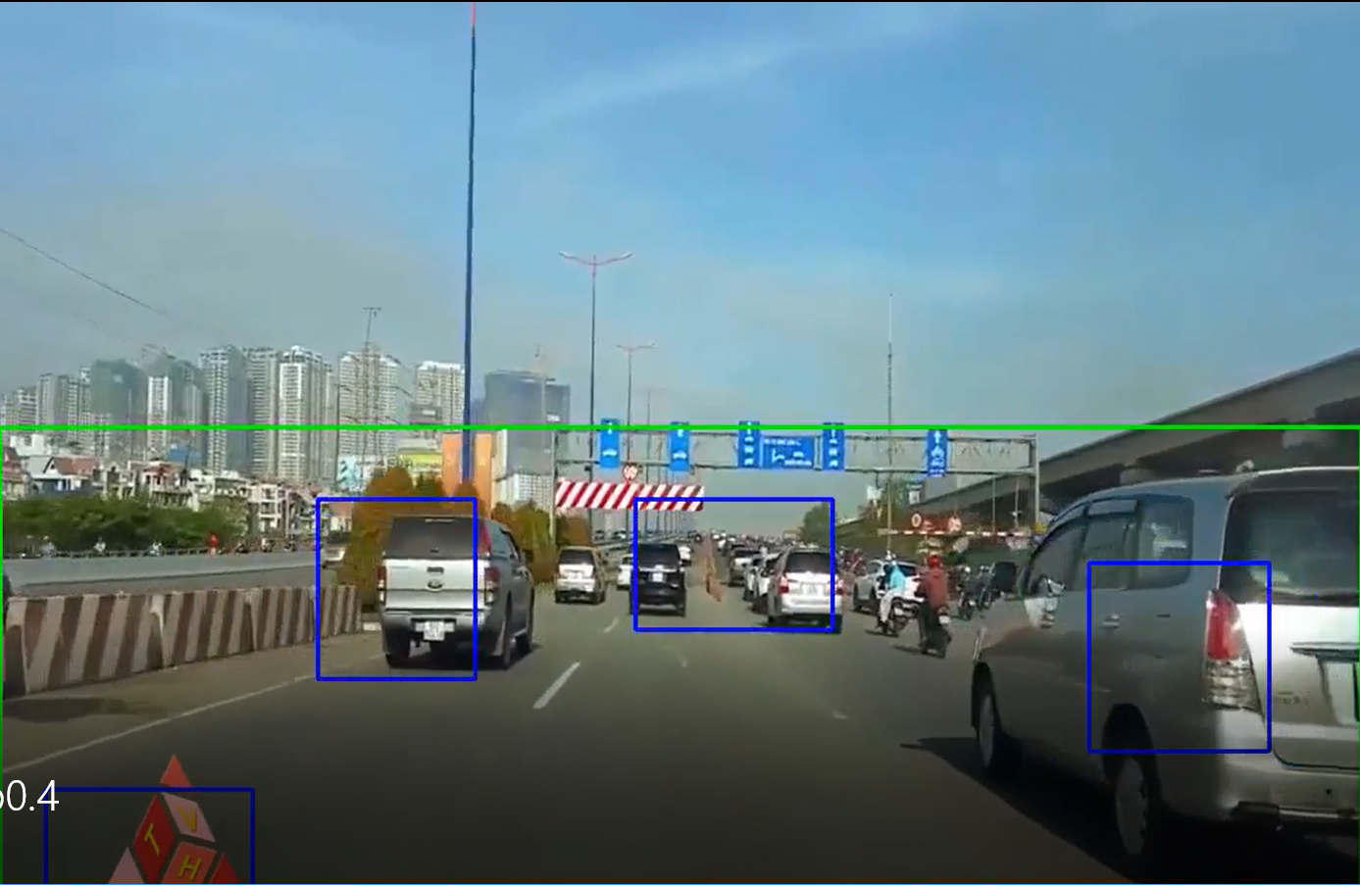
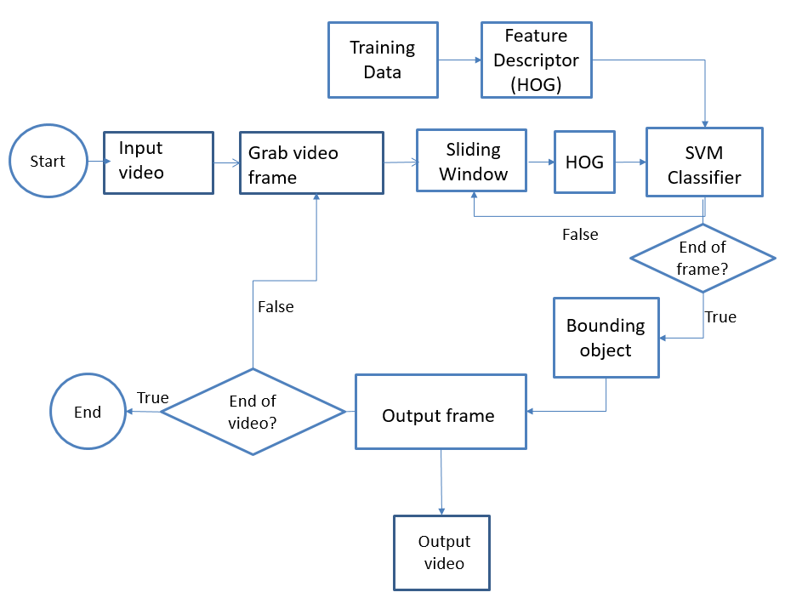
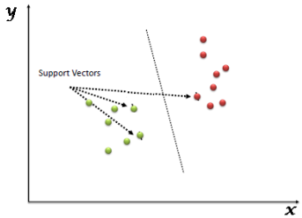
ỨNG DỤNG XỬ LÝ ẢNH VÀ MACHINE LEARNING ĐỂ NHẬN DẠNG VÀ PHÂN LOẠI XE 2 BÁNH VÀ 4 BÁNH TRONG VIDEO
Nguyễn Huỳnh Đức , Nguyễn Hồng Hưng, Nguyễn Hoàng Phúc, Văn Đình Triều , Lê Tuấn Vũ
Đại học Bách Khoa, TP. HCM
TÓM TẮT
HOG
KẾT QUẢ
Cùng với sự phát triển của các thuật toán phân loại, các ứng dụng nhận diện có độ chính xác ngày càng gia tăng. Dù không thể bằng con người nhưng kết quả của các phần mềm nhận diện cho thấy khá khả quan với những sai số có thể chấp nhận. Người ta đã ứng dụng các thuật toán phân loại vào rất nhiều đối tượng trong cuộc sống, cụ thể là nhận diện các loại phương tiện giao thông. Với mục đích tìm hiểu về các thuật toán machine learning và phát triển một phần mềm phân loại và nhận diện, nhóm muốn được thử sức về đề tài “Phân loại các loại trong một video” bằng phương pháp trích đặc trưng Histogram of Oriented Gradient (HOG) và phân loại bằng thuật toán Support Vector Machine (SVM). Lý do nhóm sử dụng các kỹ thuật này là nhờ những ưu điểm mà chúng mang lại: HOG giúp mô tả vật thể trong một bức ảnh và SVM giúp tìm ra được mặt phân chia tối ưu trong không gian nhiều chiều. Các báo cáo về SVM trên thế giới cho thấy, SVM cho kết quả phân loại tốt hơn Perceptron Learning Algorithm nhờ mặt phân chia tối ưu.
A) HOG (Histogram of Oriented Gradient )
1.Chuẩn hóa hình ảnh trước khi xử lý
2.Tính toán gradient theo cả hướng x và y .
3.Lấy phiếu bầu cùng trọng số trong các cell
4.Chuẩn hóa các block
5.Thu thập tất cả các biểu đồ cường độ gradient định hướng để tạo ra feature vector cuối cùng.
Stepsize = 0.3
Stepsize = 0.3, nhận diện sai
SƠ ĐỒ NGUYÊN LÍ
Chuyển thành feature vector (1xn)
Stepsize=0.2, đường bao lớn hơn
Input là video đầu vào, ta tách từng frame video ra và xử lí trên từng frame đó.
Sau khi thực hiện xong, các frame đã qua xử lý sẽ được lưu lại tại bộ nhớ đệm để tạo thành video mới mà trong đó các xe 2 bánh và 4 bánh đã được nhận dạng.
SVM
SVM là một thuật toán học máy có giám sát (supervised machine learning algorithm), có thể được sử dụng cho cả các yêu cầu phân loại (classification) hoặc (regression). Tuy nhiên, nó chủ yếu được sử dụng trong các vấn đề phân loại và được xếp vào thuật toán phân loại nhị phân (kết quả của thuật toán là có hoặc không). Trong thuật toán này, ta vẽ mỗi record (data item) dưới dạng một điểm trong không gian n chiều (trong đó n là số feature) với giá trị của mỗi feature là giá trị của tọa độ cụ thể. Sau đó, ta thực hiện phân loại bằng cách tìm hyper-plane phân biệt hai lớp rất tốt.
Stepsize=0.4, Bước nhảy lớn thì sẽ không xác định được xe máy
KẾT LUẬN
Phương pháp HOG là phương pháp trích xuất đặc trưng giúp giảm số chiều của dữ liệu -> hiệu quả về tốc độ tính toán
Thuật toán SVM là thuật toán cho kết quả phân loại tốt.
Kết quả thực hiện tốt. Tuy nhiên vẫn có trường hợp nhận dạng sai do database chưa đủ lớn.
Chưa có sự tối ưu về mặt thời gian và kích thước đường bao
Phần mềm viết bằng ngôn ngữ Python
Các thư viện sử dụng:
Skimage, Numpy: Tính HOG
Sklearn: triển khai SVM Classification
Moviepy: đọc và ghi video
THIẾT KẾ PHẦN MỀM
Hướng phát triển
Tăng độ chính xác bằng cách thu thập thêm dữ liệu
Nghiên cứu các thông số tối ưu như kích thước window, vùng quét của window, step size, …
Tăng tốc độ xử lý dựa vào GPU -> realtime
Sử dụng trên các thiết bị nhúng -> ứng dụng thực tế như xe tự lái
Liên hệ
Tài liệu tham khảo
Văn Đình Triều
Đại học Bách Khoa TP. HCM
Email: 1414177@hcmut.edu.vn
Nguyễn Hoàng Phúc
Đại học Bách Khoa TP. HCM
Email: 1412957@hcmut.edu.vn
Nguyễn Hồng Hưng
Đại học Bách Khoa TP. HCM
Email: 1411608@hcmut.edu.vn
Lê Tuấn Vũ
Đại học Bách Khoa TP. HCM
Email: 1414741@hcmut.edu.vn
https://viblo.asia/p/tim-hieu-ve-hoghistogram-of-oriented-gradients-m68Z0wL6KkG
https://www.learnopencv.com/histogram-of-oriented-gradients/
Vehicle Detection and Tracking, towardsdatascience.com
machinelearningcoban.com

